Slide 1
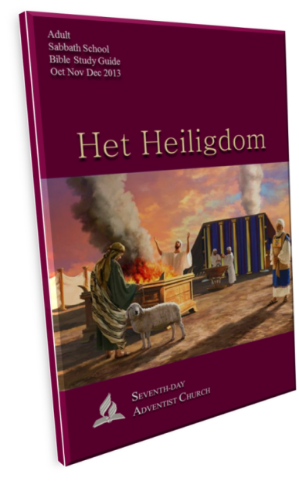
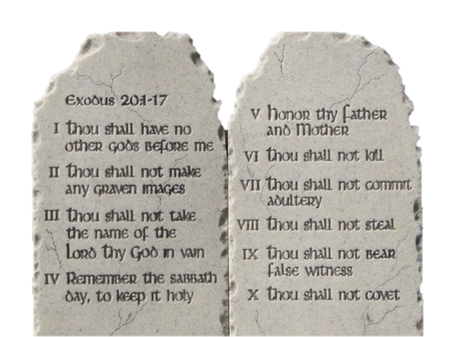
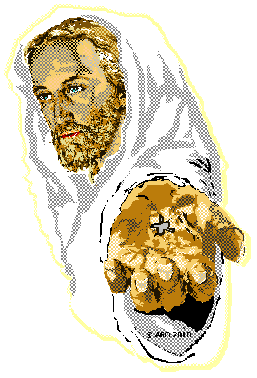
Zevende –Dags – Adventisten
SABBAT SCHOOL
Het Hemelse Heiligdom
“Gods woonplaats...”
Gezegende Sabbat
SABBAT NOVEMBER 30 - 2013
09

Slide 2
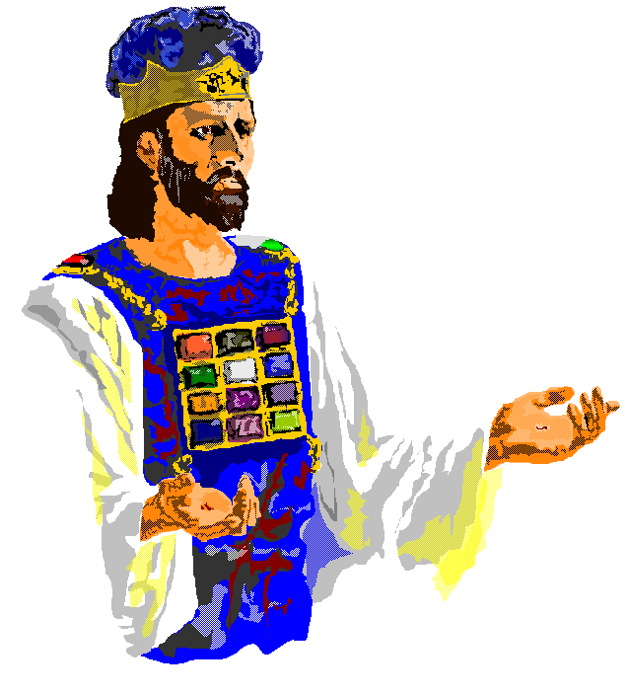
HET HEILIGDOM : Het Vooronderzoekend Oordeel
Het Voor-onderzoekend
Oordeel
LES 9
November 23 – November 30 2013
09

Slide 3
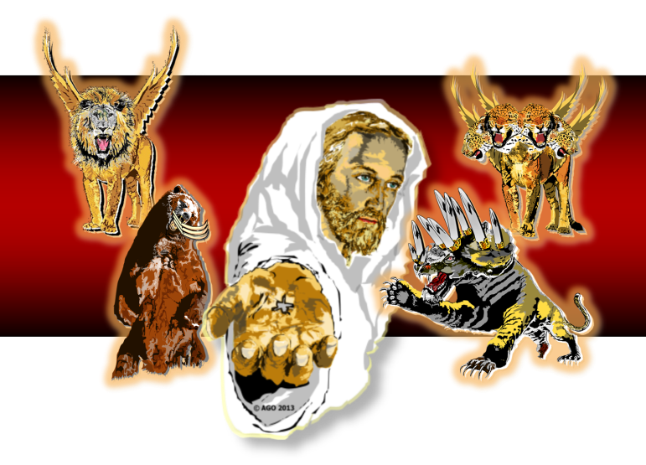
HET HEILIGDOM : Het Vooronderzoekend Oordeel
Het Vooronderzoekend Oordeel
LES 9
Kerntekst:
“Het koningschap, de heerschappij en de grootheid van alle koninkrijken onder de
hemel zullen gegeven worden aan het volk van de heiligen van de hoogste God. Zijn koningschap is een eeuwig koningschap en alle machten zullen hem dienen en
gehoorzamen’
(Daniël 7:27).
Sabbatmiddag – November 23
09

Slide 4
HET HEILIGDOM : Het Vooronderzoekend Oordeel
Het Vooronderzoekend Oordeel
LES 9
Jezus begon na zijn dood aan een
nieuwe fase van zijn werk voor ons,
zoals het boek Hebreeën maar al te
duidelijk laat zien. Hij werd onze
hogepriester in het
hemelse heiligdom.
De visioenen in Daniël 7 en 8 laten zien dat
dit hemelse werk van Christus ten behoeve van
ons op zeker moment in de geschiedenis een nieuwe fase zou zijn binnengegaan, namelijk de tijd van het oordeel.
Sabbatmiddag – November 23
09

Slide 5
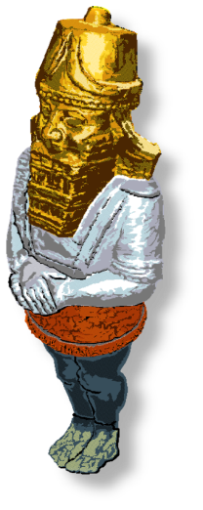
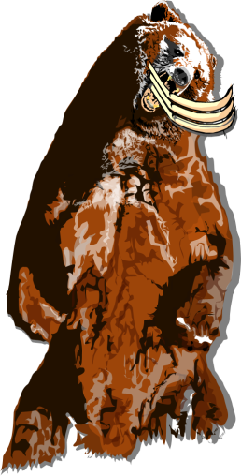
HET HEILIGDOM : Het Vooronderzoekend Oordeel
Het Vooronderzoekend Oordeel
LES 9
Daniel 7, heeft deze week onze
aandacht, Die reeks vormt een
parallel met de in Daniël 2
genoemde volgorde van
Babylon,
Medo-Perzië,
Griekenland
en
Rome.
Sabbatmiddag – November 23
09

Slide 6
HET HEILIGDOM : Het Vooronderzoekend Oordeel
Het Visioen en het Oordeel
LES 9
Lees Daniel 7:1–14.
Wat gebeurt hier?
Zondag– November 24
09

Slide 7
HET HEILIGDOM : Het Vooronderzoekend Oordeel
Het Visioen en het Oordeel
LES 9
Lees Daniel 7:1–14.
Nadat Daniël de vier dieren
gezien had, constateerde hij
dat tussen de horens
van het vierde dier
een andere horen
opkwam.
Zondag– November 24
09

Slide 8
HET HEILIGDOM : Het Vooronderzoekend Oordeel
Het Visioen en het Oordeel
LES 9
Lees Daniel 7:1–14.
Deze ‘kleine horen’ werd de
belangrijkste vijand van God en
zijn heiligen. Toen ging Daniëls
aandacht plotseling van de
donkere aarde naar een
duidelijk zichtbare plaats in
de hemelse troonzaal waar
werd rechtgesproken
(Dan. 7:9–14).
Zondag– November 24
09

Slide 9
HET HEILIGDOM : Het Vooronderzoekend Oordeel
Het Visioen en het Oordeel
LES 9
Lees Daniel 7:1–14.
In Daniël 7:10 staat: ‘… de boeken
werden geopend.’ Boeken spelen
een belangrijke rol in het
hemelse oordeel. De Bijbel kent
verscheidene boeken van
hemelse oorsprong:
het ‘boek van het leven’;
het ‘gedenkboek’;
de boeken over ‘daden’,
en het ‘boek’ van God.
Zondag– November 24
09

Slide 10
HET HEILIGDOM : Het Vooronderzoekend Oordeel
Het Visioen en het Oordeel
LES 9
Stel je voor dat je door God
geoordeeld wordt. (Dit zal gebeuren)
Stel je voor dat er een oordeel
geveld wordt over al je daden
in het verleden.
(Dat zal plaatsvinden)
Als je het moet hebben van jouw
levensverslag, je eigen daden,
je eigen goede werken, wat heb
je dan voor hoop? maar wat is
dan je enige hoop in het oordeel?
Zondag– November 24
09

Slide 11
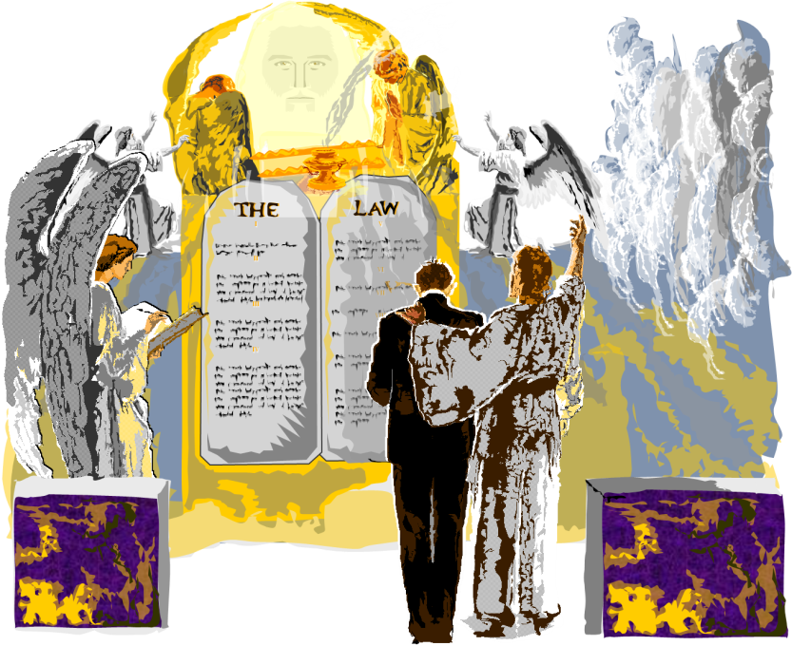
HET HEILIGDOM : Het Vooronderzoekend Oordeel
De Rechtsgang
LES 9
Lees Genesis 3:8-20. Wat doet God voordat
Hij uitspraak doet?
De gedachte van een onderzoekend oordeel is bijbels. De door God gevolgde gerechtelijke procedure omvat dikwijls ook een fase van onderzoek en het
doen van navraag.
Maandag– November 25
09

Slide 12
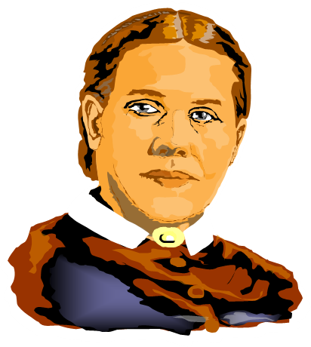
HET HEILIGDOM : Het Vooronderzoekend Oordeel
De Rechtsgang
LES 9
Waar loopt het oordeel voor de heiligen op uit? Daniël 7:22
Ellen White schreef:
“Alleen Christus kan krachtdadig voor ons pleiten. hij kan de
aanklager het zwijgen opleggen met argumenten die niet
op onze verdiensten
gebaseerd zijn, maar
op die van hem zelf’
Testimonies for the Church,
vol. 5, pp. 471, 472.
Maandag– November 25
09

Slide 13
HET HEILIGDOM : Het Vooronderzoekend Oordeel
De Tijd van het Oordeel
LES 9
Lees Daniel 7:7–10, 21, 22, 25, 26.
Wanneer vindt het oordeel van Daniel 7 plaats?
Waarom heeft God een oordeel nodig?
Geldt niet:
‘De Heer weet wie
Hem toebehoren’
(2 Timoteüs 2:19)?
Dinsdag– November 26
09

Slide 14
HET HEILIGDOM : Het Vooronderzoekend Oordeel
De Tijd van het Oordeel
LES 9
“‘De Heer weet wie hem toebehoren.’ Hoe kun je er zeker van zijn dat je deel
uitmaakt van de zijnen?
Wat is de enige manier
om daar zeker van
te zijn?
(zie : Rom. 8:1.)
Dinsdag– November 26
09

Slide 15
HET HEILIGDOM : Het Vooronderzoekend Oordeel
Wanneer het oordeel tot een einde komt
LES 9
Lees opnieuw Daniël 7.
Wat zijn de resultaten van het vooronderzoekend oordeel?
Woensdag– November 27
09

Slide 16
HET HEILIGDOM : Het Vooronderzoekend Oordeel
Een zekerheid in verantwoordelijkheid
LES 9
Lees Romeinen 14:10-12 en 2 Korintiërs 5:10. Hoe zou de werkelijkheid van het
oordeel onze manier van leven moeten beïnvloeden?
Donderdag– November 28
09

Slide 17
HET HEILIGDOM : Het Vooronderzoekend Oordeel
Verdere Studie
LES 9
“Hij die in het hemels heiligdom woont, oordeelt rechtvaardig. Zijn aandacht
is meer gericht op zijn volk, dat in een wereld van zonde strijdt
met de verzoeking dan op het heerleger engelen dat zijn troon omringt’
Ellen G. White,
Lessen uit het leven van alledag, blz. 104.
—Ellen G. White, Christ’s Object Lessons, p. 176.
Vrijdag– November 29
09

Slide 18
HET HEILIGDOM : Het Vooronderzoekend Oordeel
Verdere Studie / Gespreksvragen
LES 9
Het kerkgenootschap der Zevende-dags Adventisten heeft de boodschap van het oordeel nu vele jaren lang verkondigd. Christus is nog steeds niet teruggekomen. Hoe moeten we omgaan met wat een heel lange tijdsperiode lijkt te zijn? Waarom is het zo belangrijk te onthouden dat wij mensen een zeer beperkt begrip hebben van wat tijd op zich is? Denk aan enkele profetieën in de Bijbel die op een zeer langdurige periode betrekking hebben, en hoe iemand die toentertijd leefde gemakkelijk ontmoedigd had kunnen zijn over wat volgens hem
of haar eindeloos leek te duren.
Vrijdag– November 29
09

Slide 19
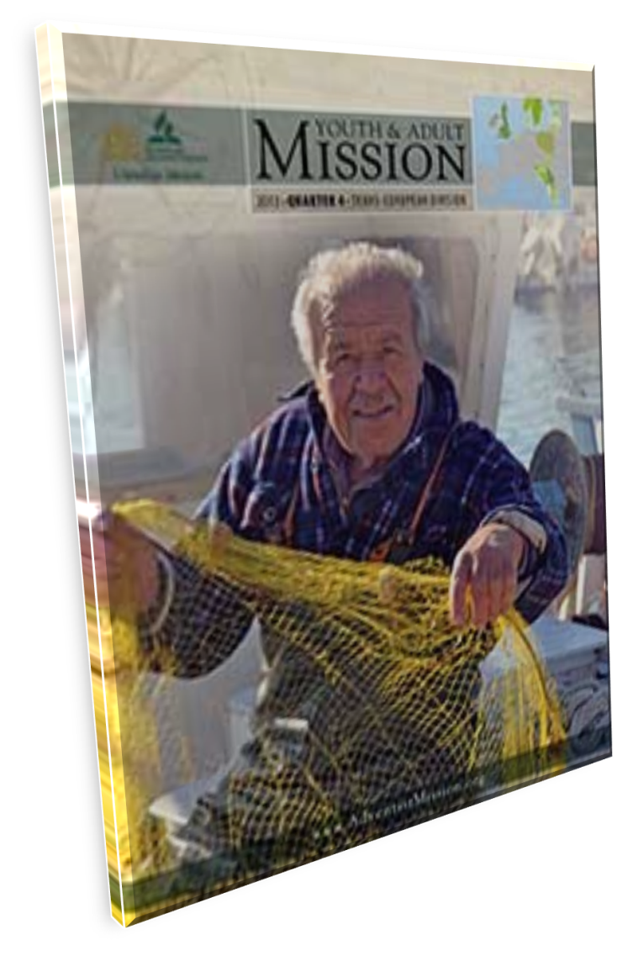
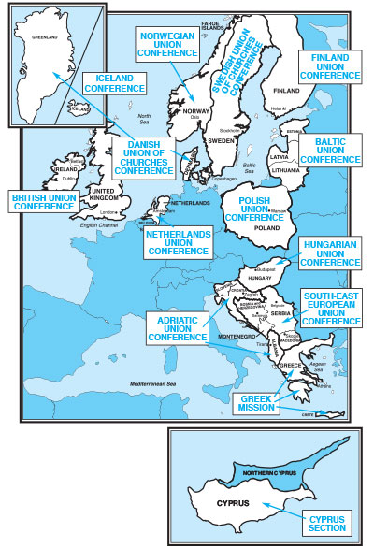
Seventh-day Adventist
SABBATHSCHOOL
SABBATH NOVEMBER 30 - 2013

Slide 20
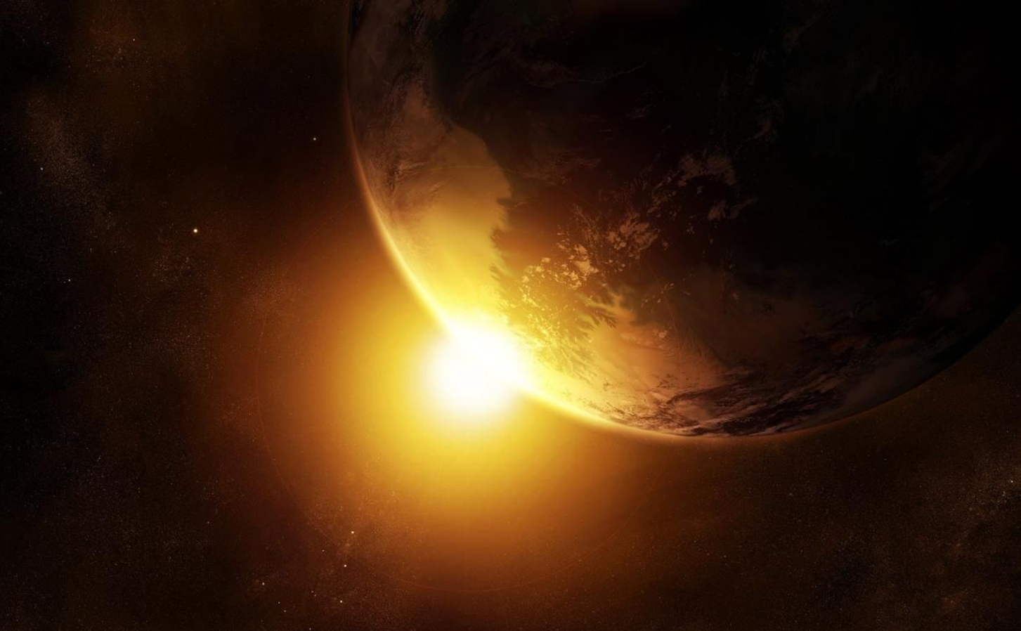
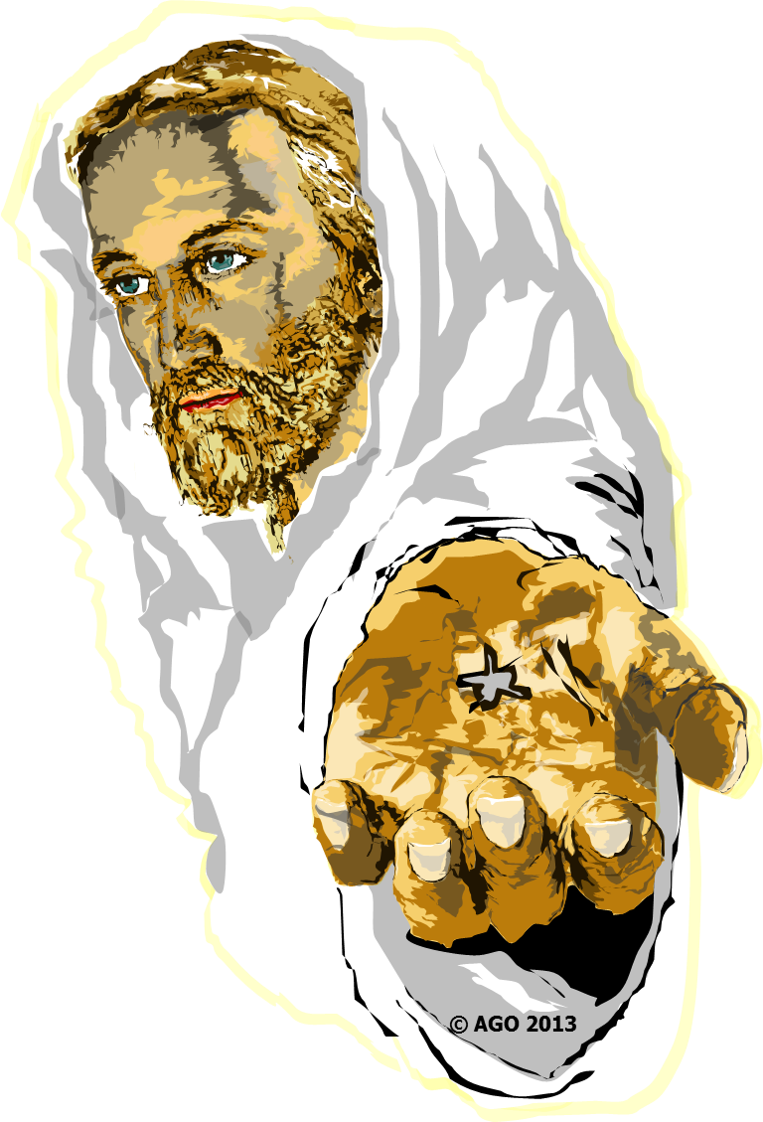
Zevende –Dags – Adventisten
SABBAT SCHOOL
4e Kwartaal 2013
Een Gezegende Sabbat
09

